Slide 1

APIM – Manuel Utilisateur

Slide 2
L’aPIM, c’est quoi ?
  L’APIM dans notre SI
  Organisation de l’APIM
  Attention !!!
  Appeler une API REST : Principes
Le portail de l’APIM
  Se connecter avec un compte Colas
  Se connecter sans compte Colas
  La navigation
Les Produits
  La liste des produits
  S’abonner aux produits
  Les abonnements en production
  La sandbox
Les APIS
  La liste des APIs
  Gestion E2-E3
  La liste des méthodes
  Try it !
  Déclarer un problème
Gestion des comptes
  Gérer son profil
  Suivre ses abonnements
  Statistiques et supervision
Consommer les APIs
  L’authentification Azure AD
  Inscrire une application dans l’AD
  Les permissions requises d’une application
  Les types de permissions

Slide 3

L’APIM c’est quoi ?
L’APIM dans notre SI
Organisation de l’APIM
ATTENTION
Appeler une API REST : Principes

Slide 4
L’APIM dans notre SI
L’APIM est le point de mise à disposition de nos APIs « publiques »
Une API « publique » expose des données sans connaitre a priori le consommateur

Slide 5


Organisation de l’APIM
Les APIs développées sont déclarées dans l’APIM
Les APIs sont regroupées en produit
{ api }
{ api }
{ api }
Mon produit
{ api }
{ api }
Les produits sont accessibles à des groupes d’utilisateurs
Les utilisateurs sont rattachés à des groupes

Slide 6
Attention !!!
Les utilisateurs du portail de l’APIM sont des développeurs, des architectes, des scrum masters… bref, des membres du staff IT
=> PAS LES UTILISATEURS DES APPLICATIONS QUE VOUS DEVELOPPEZ !!!
Avant de pouvoir utiliser une API, il faut d’abord s’abonner au produit qui la contient

Slide 7




Appeler une API REST : Principes
L’application redirige l’utilisateur vers l’Azure Active Directory pour qu’il s’authentifie (protocole OAuth2)
2
1
3
L’APIM valide les informations qui lui ont été envoyées (jeton de souscription + éventuellement jeton OAuth2)
2’
0
5
Un utilisateur se connecte à une application
4
6
Après validation, l’APIM redirige l’appel vers le backend qui héberge l’API
L’application fait appel à une API en envoyant les paramètres d’identification (jeton de souscription + éventuellement jeton OAuth2)

Slide 8
Le portail de l’APIM
Se connecter avec un compte Colas
Se connecter sans compte Colas
La navigation

Slide 9
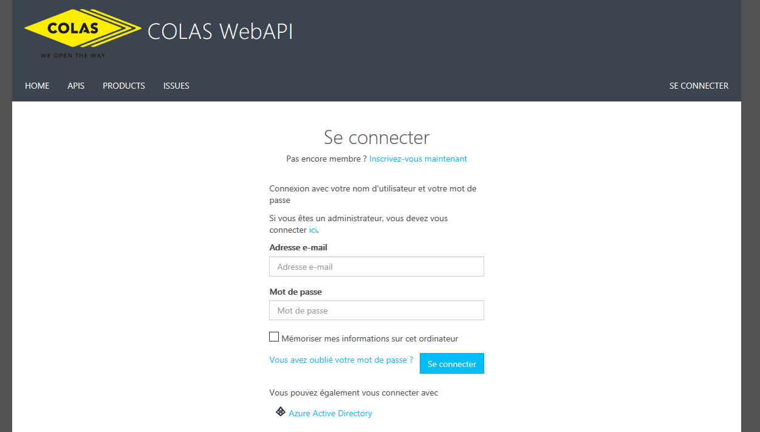
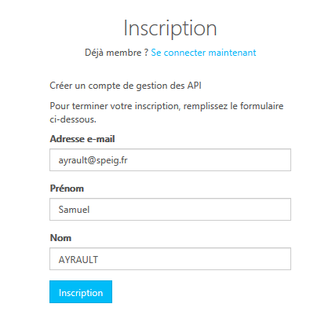
Se connecterAvec un comptes Colas
C’est là !

Slide 10
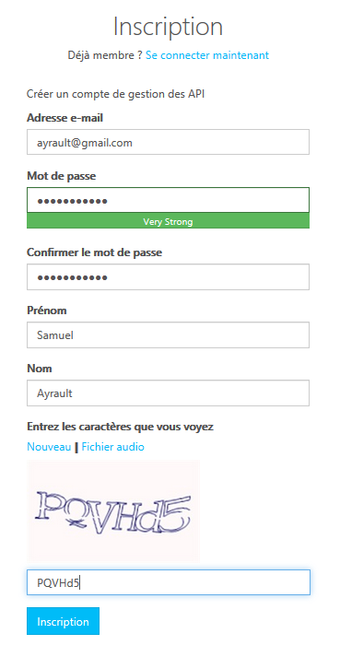
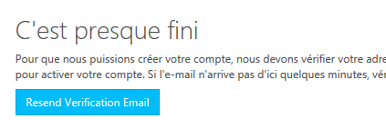
Se connecter Sans comptes Colas
C’est la première fois ?
C’est là…
Déjà venu ?
C’est ici…

Slide 11
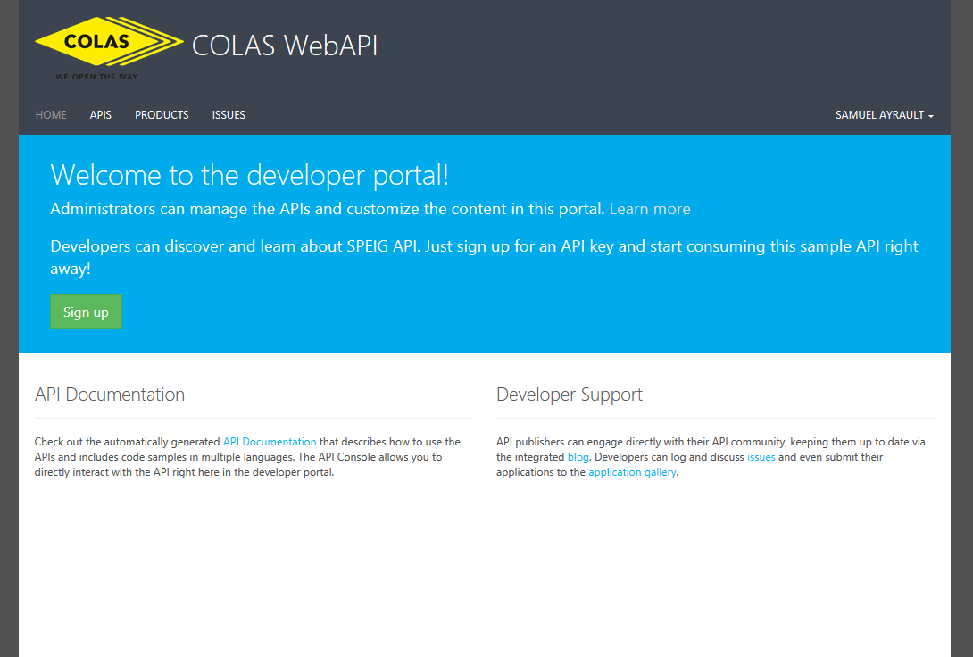
La navigation
Liste des APIs accessibles avec votre compte
Liste des produits accessibles avec votre compte
Vous rencontrez un problème ? Remontez-le !

Slide 12
Les produits
Parcourir les produits
S’abonner aux produits
Les abonnements en production
La sandbox

Slide 13
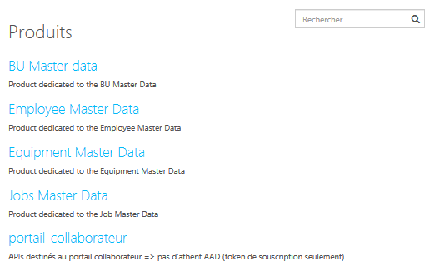
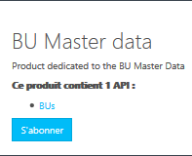
LA liste des produits
Lien vers le détail du produit
Permet de filtrer la liste des produits accessibles : par leur nom ou une partie de leur nom.
Liste des APIs contenus dans le produit => lien vers chaque produit
Souscrire / S’abonner à un produit

Slide 14
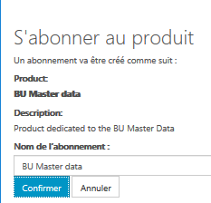
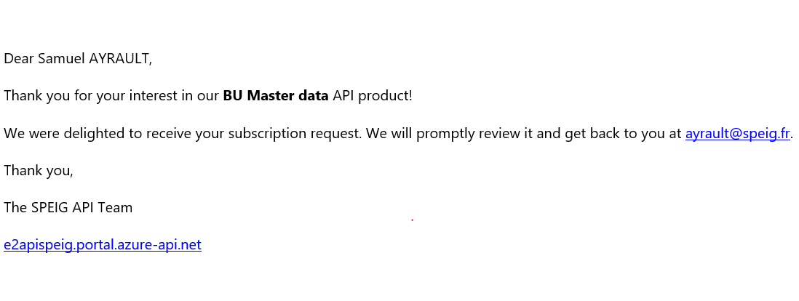
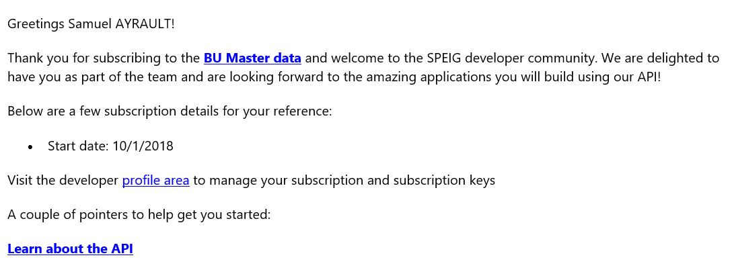
S’abonner aux produits
Un email de confirmation vous est envoyé et vous informe qu’un administrateur doit valider la demande
Libellé de l’abonnement + confirmation
Suite à la validation de l’administrateur, un nouvel email vous en donne a confirmation. Vous pouvez à présent « consommer » les APIs.

Slide 15
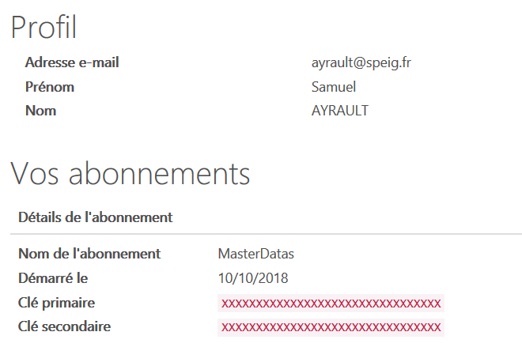
Les abonnements en production
Les abonnements sont liés à votre compte…
…la clé d’abonnement également !
Pour un usage en production, veillez à utiliser un compte de service pour générer la clé d’abonnement

Slide 16
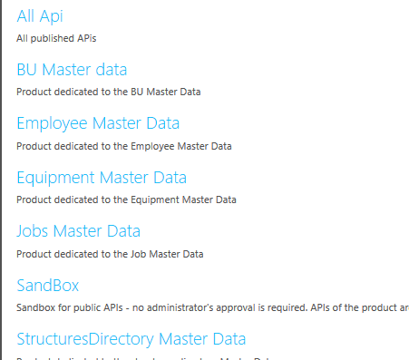
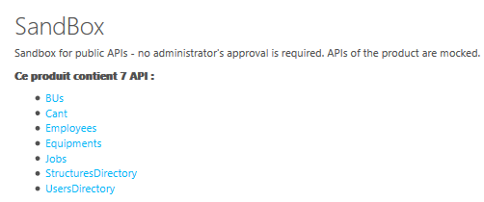
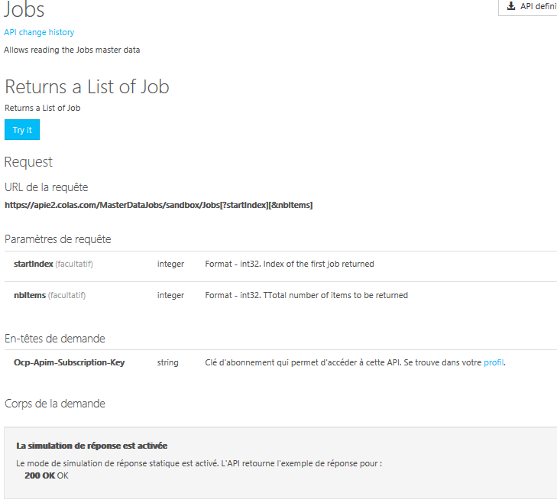
La sandbox
Parmi tous les produits accessibles, l’un est un peu particulier :
Il donne accès à toutes les APIs sans avoir à faire valider votre souscription par un administrateur…
…MAIS avec toutes les opérations des APIs accessibles en mode simulation (MOCK).
Ce produit, en apparence inutile, peut s’avérer intéressant pour :
Parcourir les APIS et leur modèle métier
Mettre au point les codes d’appel

Slide 17
Les APIS
La liste des APIs
Les méthodes des APIs
Gestion E2 / E3
Try it !
Déclarer un problème

Slide 18
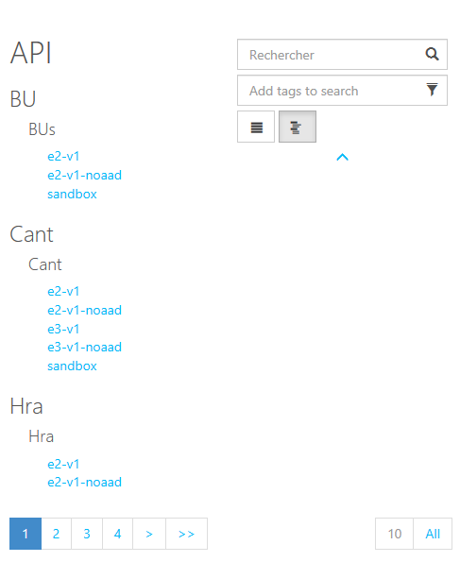
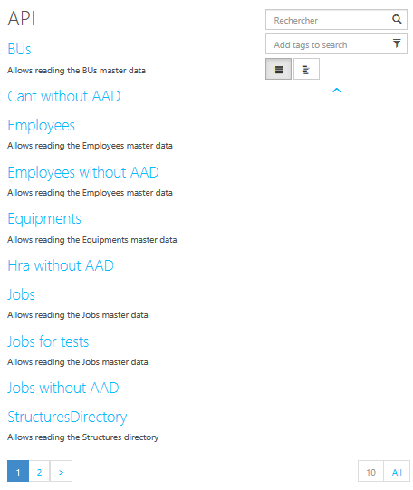
La liste des APIS - (1/2)
Un filtre peut s’appliquer (soit sur le nom, soit sur les tags)
Par défaut, les APIs sont regroupés par tags. Plusieurs APIs peuvent avoir le même tag et inversement, une API peut avoir plusieurs tags.
Un sélecteur d’affichage permet de passer en mode ordonné alphabétiquement
Gestion de la pagination

Slide 19
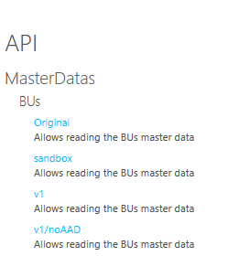
La liste des APIS – (2/2)
Certaines APIS peuvent avoir plusieurs versions (tout évolue…)
Sous réserve que toutes les versions aient été associées à des produits auxquels vous avez souscrit, vous voyez l ’ensemble de ces versions dans la liste des APIS
Par défaut tous les développeur verront la version « sandbox ».
Comme indiqué plus haut, il s’agit d’une version de l’API sans back office.
Elle permet de donné des informations techniques sur l’API (paramètres, objets de retour…) et de mettre au point son code

Slide 20
Gestion E2 / E3
Reprenons la liste des APIs et attachons nous aux différentes versions d’une API.
Les version des APIS dédiées à E2 seront toujours préfixées par e2-xxx.
Dans cet exemple, nous voyons que e2 apparait 2 fois : une seconde version dédié à un produit particulier pour un usage particulier a été créé (ici pour ne pas utiliser d’authentification OAuth2).
Les version des APIS dédiées à E3 seront toujours préfixées par e3-xxx.
Comme évoqué plus haut pour les produits, la sandbox s’appuie des versions particulières d’API.

Slide 21
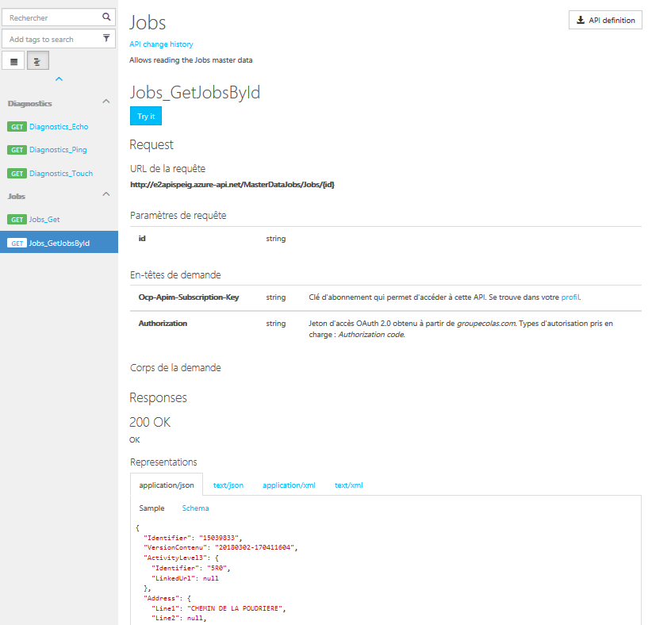
La liste des méthodes – (1/2)
Recherche de méthode + changement de mode de classification des méthodes (par entité métier ou par ordre alphabétique)
Lancement d’un test de la méthode sélectionnée
Permet d’obtenir un document au format OpenApi décrivant l’API
Url de la méthode, à utiliser dans votre code
Paramètre(s) de la requête HTTP
Liste des méthodes de l’API. Dans la plupart des cas, on trouve :
Des méthodes dédiées au diagnostic du service (serveur et base joignables)
Les méthodes métiers (Get, Post, …)
Description des propriétés obligatoires du header de la requête HTTP appelant la méthode

Slide 22
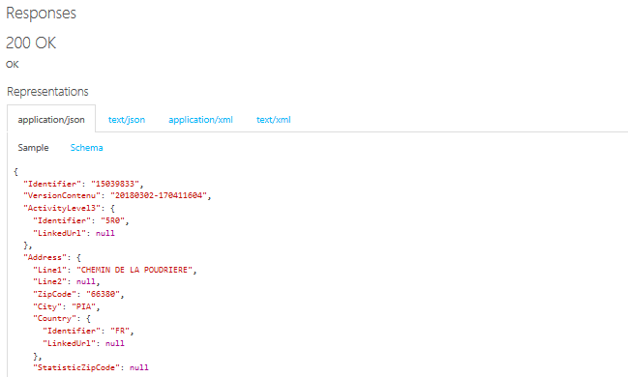
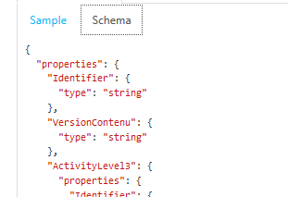
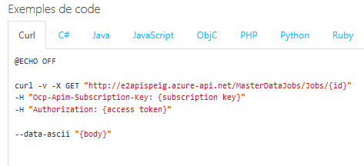
La liste des méthodes – (2/2)
Code(s) retour http géré(s) par la méthode
Format de l’exemple de réponse
Schéma de la réponse au format sélectionné
Sample de réponse au format sélectionné
Sample de code exécutant un appel à la méthode (plusieurs langages disponibles)

Slide 23
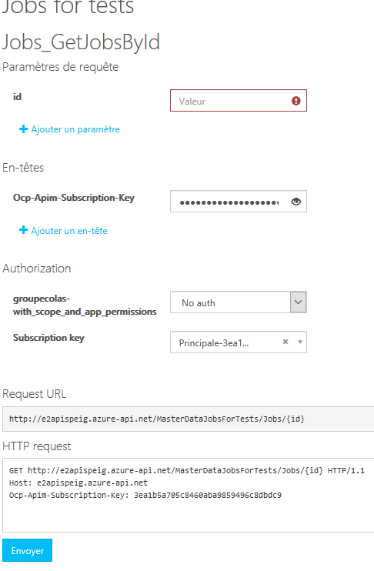
Try it !
Champs relatifs aux paramètres de l’API (obligatoires et facultatifs)
Clé de souscription (renseignée automatiquement dans le « try it »)
Sélection de l’authentification (si activé)
C’est parti…

Slide 24
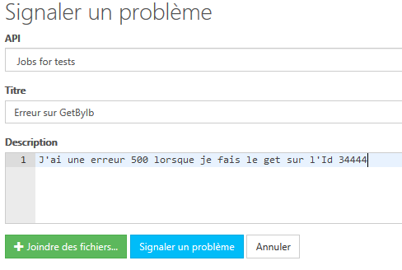
Déclarer un problème

Slide 25
Gestion des comptes
Gérer son profil
Suivre ses abonnements
Statistiques et supervision

Slide 26
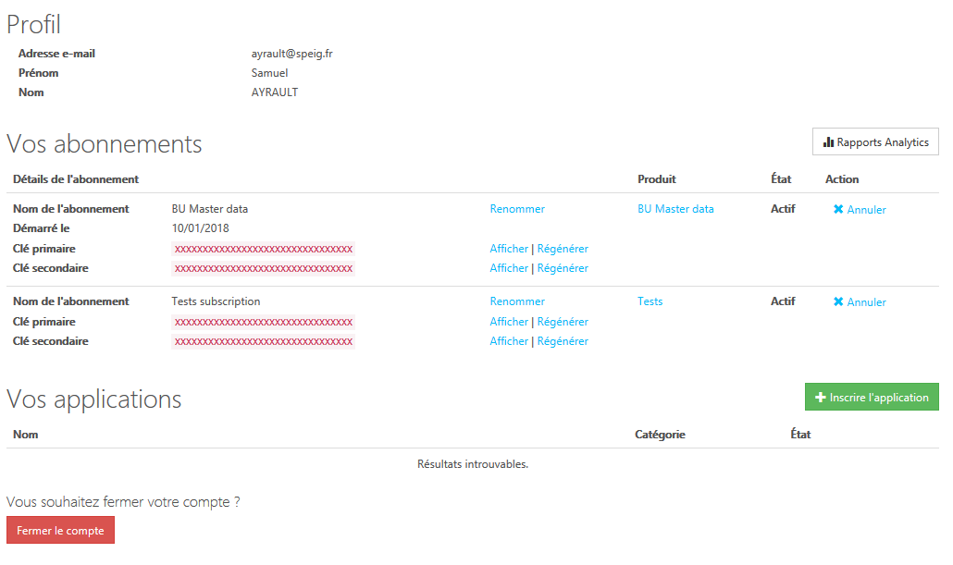
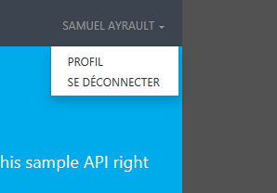
Gérer son profil
Dans la partie supérieure droite, le lien « profil » vous permet d’accéder à la fenêtre de gestion de votre compte.
Récapitulatif de vos informations personnelles (éditables pour les comptes non Colas)
Plus intéressé par les APIs ? Vous pouvez vous désinscrire ici…

Slide 27
Suivre ses abonnements
Un abonnement ne vous sert pas ? Supprimez le…
Produit concerné par l’abonnement
Etat de votre abonnement : vous pouvez suivre l’avancement de sa validation par un administrateur ici.
Liste des Produits auxquels vous êtes abonnés
Afficher / Regénérer les clés de l’abonnement :
LA CLE DE SOUSCRIPTION EST INDISPENSABLE A L’APPEL DE METHODES

Slide 28
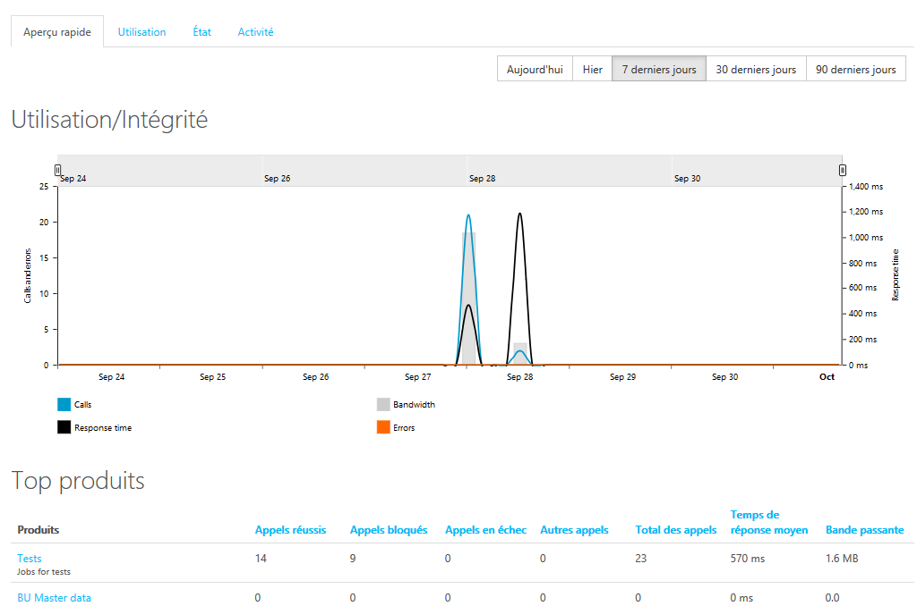
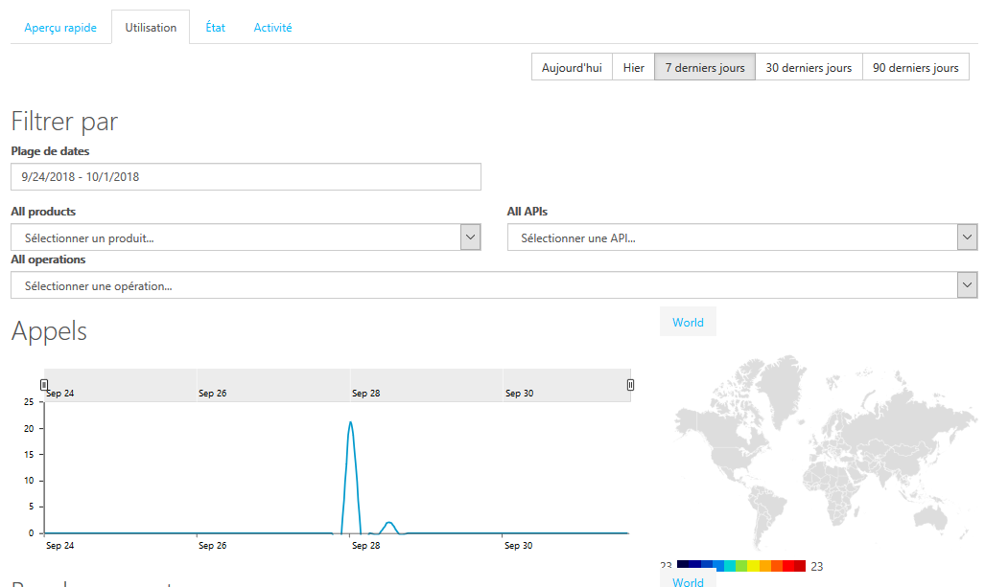
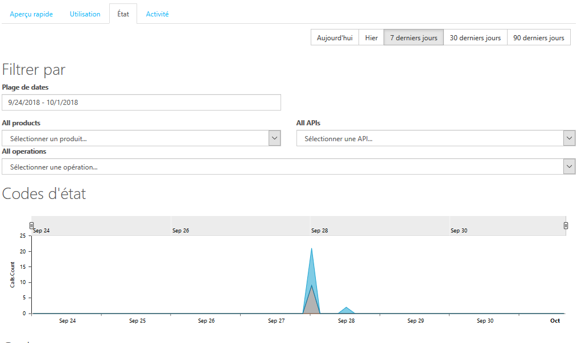
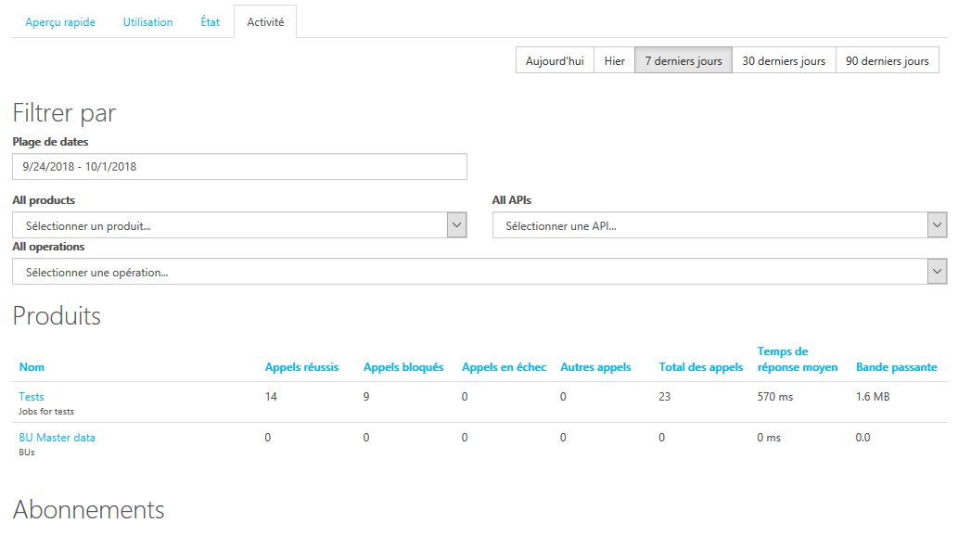
Statistiques et supervision
4 onglets centrés chacun sur une problématique sont disponibles
Ce que vous consommez, ce qui est –ou non- en erreur,… bref, une vision global
Quels statuts de réponses et quels temps de réponse
Combien d’appels et pour quelle quantité de données
Combien d’appels et pour quelle quantité de données

Slide 29
Consommer les APIs
L’authentification AAD
Inscrire les applications dans l’Azure AD
Les permissions requises des applications
Les types de permission

Slide 30
L'authentification AAD
Reprenons le schéma des principes d’appel REST…
…Et attachons nous à la partie d’authentification à l’Azure AD
Pour que vous puissiez authentifier vos utilisateurs et/ou vous applications, vous devez :
  Inscrire votre application dans l’Azure AD
  Demander les permissions d’accès à l’APIM pour cette application
  Eventuellement faire valider ces permissions par un administrateur de l’AD

Slide 31
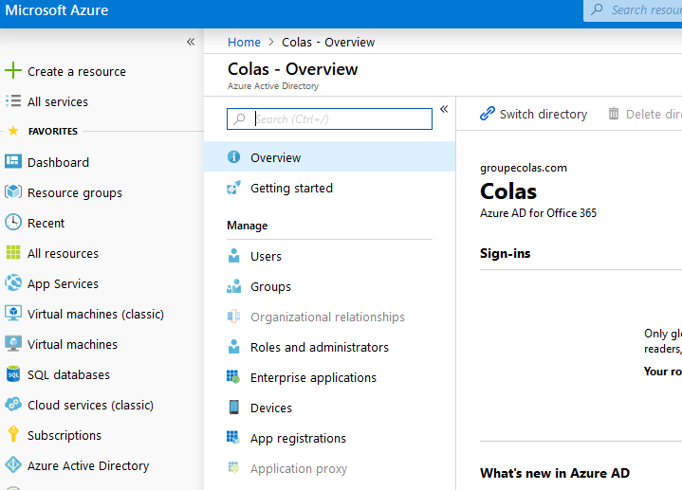
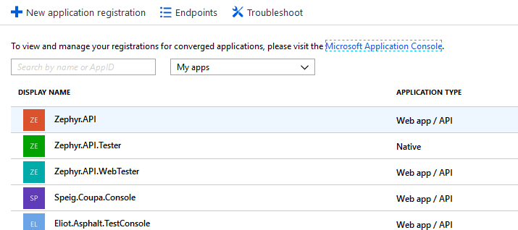
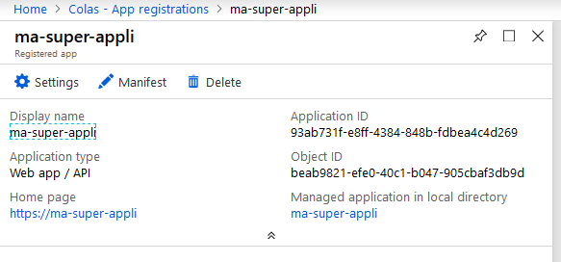
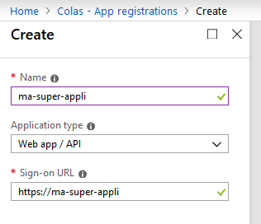
Inscrire les applications dans l’Azure AD
Depuis le portail Azure, allez dans la ressource Azure Active Directory…
…puis sur la partie Inscription des applications… « nouvelle application »
Renseignez les différents champs en faisant attention :
Au type de l’application
  Web app / API pour une application Web OU une application Batch / Daemon
  Native pour une application mobile et/ou winform
A l’URL : pour une application web et/ou mobile, cette url sera appelée après l’authentification de l’utilisateur, ELLE EST DONC IMPORTANTE

Slide 32
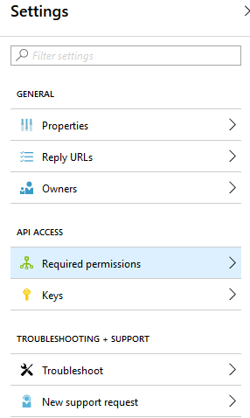
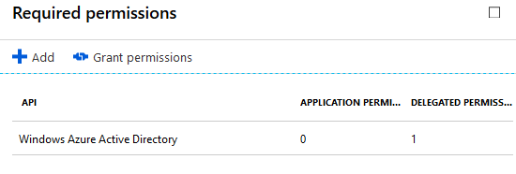
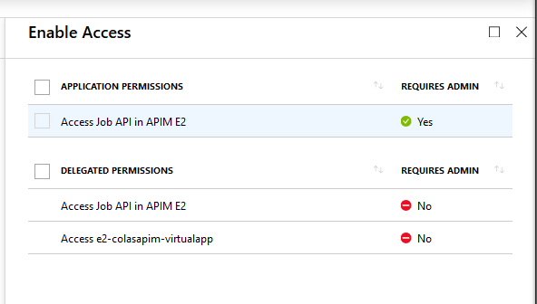
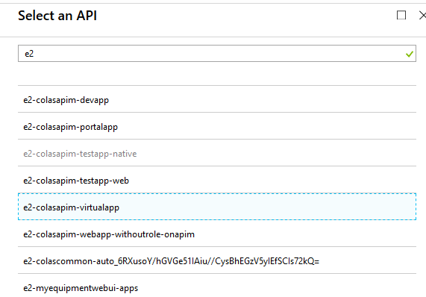
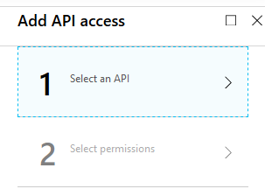
Les permissions requises d’une application
Dans les paramètres d’une application…
Rechercher XX-colasapim-virtualapp où XX correspond à l’environnement d’instance de l’APIM (E2 ou E4)
Les permissions ne sont données ici que comme exemple, elles sont susceptibles d’évoluer.
Les permissions nécessaires seront indiquées dans la description de l’API cible le cas échéant.

Slide 33
Les types de permission
Il existe 2 types de permissions…
Les permissions déléguées :
C’est l’utilisateur qui devra valider ces permissions lors de sa première connexion à l’application que vous développez.
(Attention, si vous ajoutez une permission, l’utilisateur devra de nouveau valider ces permissions)
Les permissions applicatives :
Un administrateur de l’AAD doit valider la permission en suivant un lien que vous lui fournirez. Ce lien doit ressemblez à ça :
https://login.microsoftonline.com/common/adminconsent?client_id=XXXXXXXXXX&state=12345 où XXXXXXXX est l’Application Id de votre application

Slide 34
LA gestion de l’authentification
Délégation à l’APIM
Délégation au back office
Solution hybride

Slide 35
Authentification à l’AAD : délégation à l’APIM (scenario principal)
Application Web « cliente »
APIM
Azure AD (serveur OAuth2)
Back Office
L’utilisateur s’authentifie en validant les permissions requises par l’application
L’application cliente renvoie l’utilisateur vers une la page de login du serveur OAuth2
L’application cliente appel une API de l’APIM en envoyant dans le header le token
Le serveur OAuth2 renvoie un token à l’application cliente
L’APIM valide le token (et renvoie une erreur à l’appelant si celui-ci n’est pas valide)
L’APIM transfert l’appel au back HRA en envoyant dans le header l’identifiant de l’appelant ou le token (il est possble de le lire côté HRA)

Slide 36
Authentification à l’AAD : délégation au back office
Application Web « cliente »
APIM
Azure AD (serveur OAuth2)
Back Office
L’utilisateur s’authentifie en validant les permissions requises par l’application
L’application cliente renvoie l’utilisateur vers une la page de login du serveur OAuth2
L’application cliente appel une API de l’APIM en envoyant dans le header le token
Le serveur OAuth2 renvoie un token à l’application cliente
L’APIM transfert l’appel au back HRA sans valider quoique ce soit
HRA valide le token à l’aide de la librairie ADAL pour Java (https://github.com/AzureAD/azure-activedirectory-library-for-java )

Slide 37
Authentification à l’AAD : MixE
Application Web « cliente »
APIM
Azure AD (serveur OAuth2)
Back Office
L’utilisateur s’authentifie en validant les permissions requises par l’application
L’application cliente renvoie l’utilisateur vers une la page de login du serveur OAuth2
L’application cliente appel une API de l’APIM en envoyant dans le header le token
Le serveur OAuth2 renvoie un token à l’application cliente
L’APIM valide le token (et renvoie une erreur à l’appelant si celui-ci n’est pas valide)
L’APIM transfert l’appel au back HRA en envoyant dans le header l’identifiant de l’appelant ou le token (il est possble de le lire côté HRA)
HRA vérifie que la signature du token est bien valide

